Slide 1
Modelagem
Marco Montebello | M.Angélica Cardieri

Slide 2
DML – Data Manipulation Language
Linguagem de manipulação de Dados. Parte do SQL utilizada para manipular dados em um banco de dados através dos comados Insert, Update, Delete e Select.

Slide 3
Agenda
Revisão
Data Manipulation Language – DML: Linguagem de Manipulação de Dados
Funções e conceitos de cada um dos comandos DML
Comandos DML
Insert
Update
Delete
Exercícios
Notes:
Pode exigir mais de um slide

Slide 4

Revisão
Criar tabela
Create Table
Alterar tabela
Alter Table
Excluir tabela
Drop Table

Slide 5
Insert
Utilizado para inserir linhas em uma tabela
“Não” é necessário atribuir conteúdo para todos os campos

Slide 6
Insert – Definição
INSERT INTO Tabela [ (coluna1,coluna2... ) ]
VALUES(valor1, valor2, ....)
INSERT INTO Tabela VALUES (valor1, valor2, ....)

Slide 7
Insert – Exemplo 1
INSERT INTO Paciente
VALUES (1, ‘Zé’, ‘1957-09-01’ , ‘M’, ‘Rua 1’, ‘Sorocity’)

Slide 8
Insert – Exemplo 2
INSERT INTO Paciente(Cod, Nome, Nasc, Sexo, End, Cidade)
VALUES (2, ‘Zica’, ‘1976-10-29’ , ‘F’, ‘Av 3’, ‘San Rock’)
INSERT INTO Paciente(Cod, Nome, Nasc, Sexo, Cidade, End)
VALUES (2, ‘Zica’, ‘1976-10-29’ , ‘F’, ‘San Rock’ , ‘Av 3’)
INSERT INTO Paciente(Cod, Nome, Sexo, Cidade, End)
VALUES (2, ‘Zica’, ‘F’, ‘San Rock’ , ‘Av 3’)

Slide 9
Insert – Exemplo 3
INSERT INTO Paciente(Cod, Nome, Nasc, Sexo, End, Cidade)
VALUES
(2, ‘Zica’, ‘1976-10-29’ , ‘F’, ‘Av 3’, ‘San Rock’),
(3, ‘Zeca’, ‘1980-10-29’ , ‘M’, ‘Av 7’, ‘Sorocity’),
(4, ‘Mary’, ‘1999-12-25’ , ‘F’, ‘Av 8’, ‘San Rock’)
INSERT INTO Paciente(Cod, Nome, Nasc, Sexo, End, Cidade)
VALUES (2, ‘Zica’, ‘1976-10-29’ , ‘F’, ‘Av 3’, ‘San Rock’),
INSERT INTO Paciente(Cod, Nome, Nasc, Sexo, End, Cidade)
VALUES(3, ‘Zeca’, ‘1980-10-29’ , ‘M’, ‘Av 7’, ‘Sorocity’),
INSERT INTO Paciente(Cod, Nome, Nasc, Sexo, End, Cidade)
VALUES(4, ‘Mary’, ‘1999-12-25’ , ‘F’, ‘Av 8’, ‘San Rock’)

Slide 10
Insert – Outros Exemplos
INSERT Tabela SELECT <exemplo>
INSERT INTO Paciente SELECT * FROM TB_PacienteOld
INSERT Tabela EXECUTE <StoredProcedure>
INSERT Paciente EXECUTE spPaciente

Slide 11
Update
Permite ao usuário alterar o valor de uma ou mais linhas de uma tabela

Slide 12
Update – Definição
UPDATE Tabela SET coluna [coluna1...] = [expressão, subquery ]
[WHERE condição ]

Slide 13
Update – Exemplo 1
UPDATE Paciente
SET End = ‘Rua Nova, 123’ WHERE Cod = 3

Slide 14
Update – Outros Exemplos
UPDATE Paciente SET Desconto = ‘S’ WHERE
Nasc < ‘01/01/1937’
UPDATE Paciente SET Desconto = ‘S’, Cidade = ‘Sorocaba’ WHERE
Nasc < ‘01/01/1937’
UPDATE Paciente SET Desconto = ‘S’

Slide 15
Delete
Utilizado para excluir uma ou mais linhas de um tabela

Slide 16
Delete – Definição
DELETE FROM Tabela
[WHERE condição]

Slide 17
Delete – Exemplos
DELETE FROM Paciente WHERE Cod = 1
DELETE FROM Paciente

Slide 18

Importante!!!

Slide 19
Importante!!!
SEMPRE verifique se a cláusula WHERE está presente nos comandos realizados
SEMPRE verifique se a cláusula WHERE está selecionada na EXECUÇÃO

Slide 20

Dicas (#FicaDica)

Slide 21
Dicas
Campos do tipo texto sempre estarão entre aspas simples ‘ ’
Verificar o formato da data que é utilizada pelo banco de dados (select getdate())
Adicionar data:
DATEADD(datepart, number, date)
Verificar dia, mês, ano
Day(date)
Month(date)
Year(date)

Slide 22
Exemplo

Slide 23
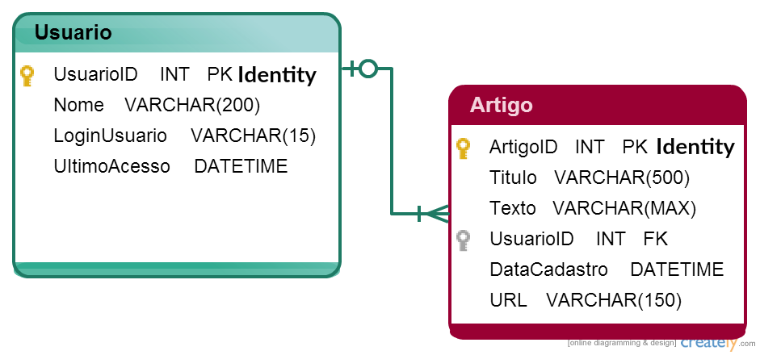
Diagrama ER

Slide 24
Criação da Tabela: Usuário
CREATE TABLE Usuario
(
UsuarioID int not null identity,
Nome varchar(200) not null,
LoginUsuario varchar(15) not null,
UltimoAcesso datetime
)
ALTER TABLE Usuario ADD CONSTRAINT PKUsuarioID PRIMARY KEY(UsuarioID)

Slide 25
Criação da Tabela: Artigo
CREATE TABLE Artigo
(
ArtigoID int not null identity,
Titulo varchar(500) not null,
Texto varchar(max),
UsuarioID int not null,
DataCadastro datetime,
URL varchar(150)
)
ALTER TABLE Artigo ADD CONSTRAINT PKArtigoID PRIMARY KEY(ArtigoID)
ALTER TABLE Artigo ADD CONSTRAINT FKArtigoUsuario FOREIGN KEY (UsuarioID) REFERENCES Usuario(UsuarioID)

Slide 26
Inserindo informações: Usuário
INSERT INTO Usuario(Nome, LoginUsuario)
VALUES
('Ronaldo Fenômeno', 'r9'),
('Roberto Carlos', 'rc6'),
('Vera Fischer', 'vfis'),
('Roberta Close', 'rclose'),
('Neimar Junior', 'njr')
INSERT INTO Usuario
VALUES
('Zico', 'zifla', '2015-08-01')

Slide 27
Inserindo informações: Artigo
INSERT INTO Artigo(Titulo, Texto, UsuarioID, DataCadastro)
VALUES
('Meus Joelhos', 'Historia sobre minhas...', 1, getdate()),
('Força', 'As bombas dos meus chutes...', 2, getdate()),
('Neymar', 'Olha o gol.. Olha o gol...', 5, getdate())
--Importante: Validar se o IDUsuario existe, caso contrário, atualizar

Slide 28
Atualizando informações: Usuário e Artigo
UPDATE Usuario SET Nome = 'Neymar Junior' WHERE LoginUsuario = 'njr'
UPDATE Artigo SET URL = 'www.njr.com.br' WHERE Titulo = 'Neymar'

Slide 29
Excluindo informações: Usuário e Artigo
DELETE FROM Usuario WHERE LoginUsuario = 'rclose'
DELETE FROM Artigo WHERE Titulo = 'Força'

Slide 30

Dúvidas???

Slide 31
Exercícios

Slide 32
Exercícios
Realizar o download do Exercício 3 através do Portal do Aluno e desenvolver as tarefas solicitadas.

